Slide 1




Elaboración de Informes Económicos COLEY 1, 2 y 3
Viceministerio Académico
Dirección de Educación Técnica y Capacidades Emprendedoras
Departamento de Especialidades Técnicas
2023

Slide 2

Informes COLEY 1, 2 y 3
Son informes económicos que reúnen información de todas las inversiones realizadas con los fondos provenientes de la Ley para el Financiamiento y Desarrollo de la Educación Técnica Profesional (Ley N° 7372) por centro educativo, para un periodo determinado.

Slide 3

Informes COLEY 1, 2 y 3
Son instrumentos para controlar y mantener un registro histórico de las inversiones realizadas con fondos de la Ley N°7372. Por lo tanto, deben ser claros, concisos y fáciles de interpretar por cualquier persona.

Slide 4

Informes COLEY 1, 2 y 3
Cada plan de inversión aprobado por la CNL N°7372 debe ejecutarse en estricto apego al oficio COLEY emitido por esta Comisión y el presupuesto del centro educativo aprobado por la oficina de Juntas de Educación de la Dirección Regional de Educación correspondiente, para no incurrir en errores de ejecución presupuestaria.
Notes:
COLEY 0320-2018 / DETCE-0642-2019 / COLEY 0528-2020 / DVM-AC-DETCE-0154-2021

Slide 5

Fechas de presentación
Informes COLEY 1, 2 y 3
Se presentan 2 veces por año (corte al 30 de junio y 30 de noviembre) oficializado en el Calendario Escolar.
Periodo | Fecha de entrega
Primero | 28 de julio de 2023
Segundo | 08 de diciembre de 2023

Slide 6
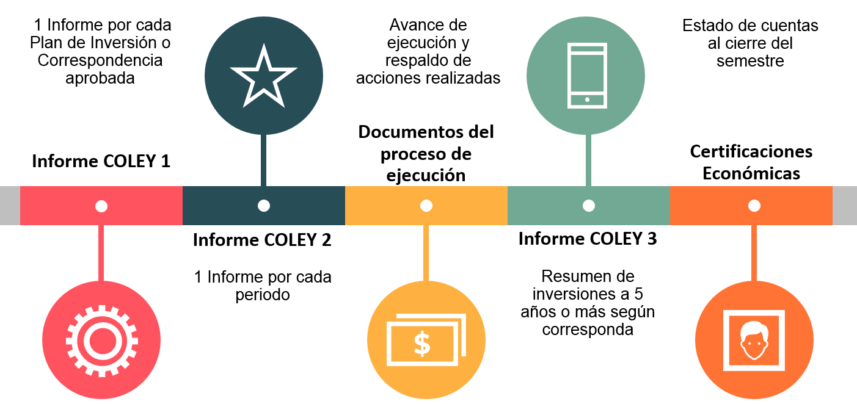
Elementos de los
Informes COLEY 1, 2 y 3
Informe
COLEY 1
Informe
COLEY 2
Documentos proceso de Contratación Administrativa
Informe
COLEY 3
Certificaciones Económicas

Slide 7

Informes
COLEY 1
Oficio COLEY-0001-2023

Slide 8

Informes COLEY 1
Registro de cada uno los bienes adquiridos según plan de inversión aprobado.
Se presenta un informe COLEY 1 por cada plan de inversión y/o trámite por correspondencia aprobada.
Se agrupan por periodo de desembolso.
Registrar los bienes adquiridos con su número de factura y fecha en orden cronológico.

Slide 9

Informes COLEY 1
Los bienes se detallan uno a uno, a excepción de los reactivos, materiales de construcción y/o eléctricos (pueden agruparse).
No se deben de agrupar las facturas, aunque estas correspondan a reactivos, materiales de construcción y/o eléctricos.
Los bienes deben reportarse con los descuentos aplicados (prorrateados según corresponda).

Slide 10

Informes COLEY 1
Los centros educativos subvencionados deben registrar los bienes con impuestos según corresponda.
El informe debe de contar con las facturas electrónicas que respalden las inversiones realizadas
Colocarse seguido al COLEY 2 del periodo correspondiente.
Informes COLEY 1 de saldos remanentes de diferentes periodos deben colocarse en el periodo de desembolso más reciente.

Slide 11

Informes COLEY 1
Mientras el plan de inversión cuente con saldo, debe presentarse el informe COLEY 1, hasta tanto éste no sea liquidado en el informe del siguiente periodo (siempre con sus respectivas facturas).
El informe COLEY 1 se deja de presentar solamente cuando:
  El plan de inversión se ejecutó al 100% y tiene saldo ₡0,00.
  El saldo remanente generado, posterior a la inversión y cancelación de los bienes, ya fue aprobado por la Comisión Nacional de la Ley N°7372 para un nuevo plan de inversión.
  En ambos casos debe ser revisada la documentación por la UFCT.

Slide 12
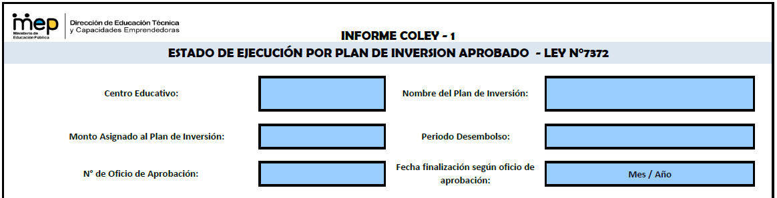
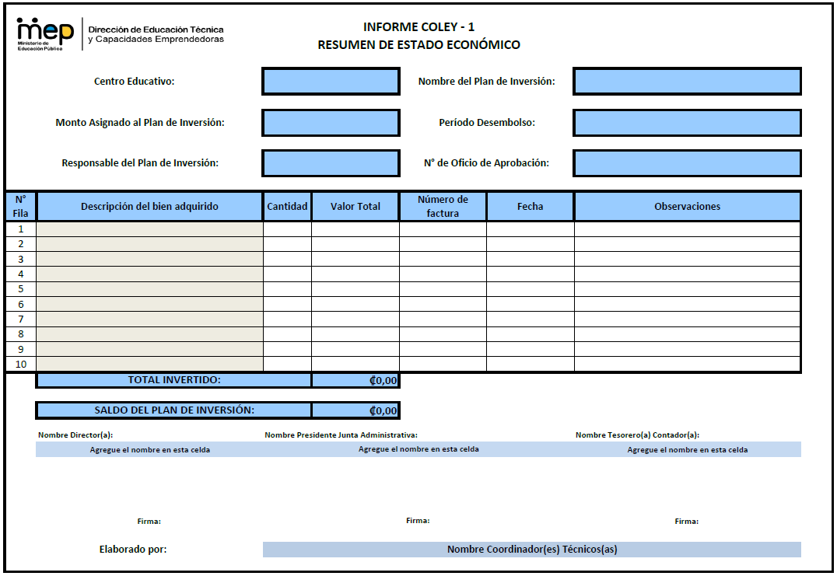
Secciones del Informe COLEY 1
Sección
Administrativa
Sección
Económica
Validación del
Documento

Slide 13

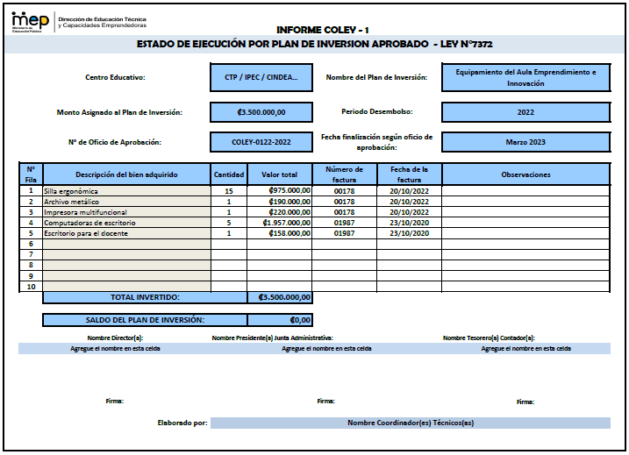
Elaboración del Informe COLEY 1

Slide 14

Informes
COLEY 2
COLEY 2
2022
Lab. TIC N°1
Dibujo Técnico
Informática
Agroindustria

Slide 15

Informes COLEY 2
Resumen de las inversiones realizadas por el centro educativo por periodo de desembolso así que, deben incorporarse tantos Informes COLEY 2, como periodos de desembolso se encuentren sin liquidar.
Se presentan siempre junto con los COLEY 1 de los planes de inversión que le corresponden.
Se presentan hasta que el saldo del periodo es cero.
Se ordenan del periodo más antiguo al más reciente.
COLEY 1
COLEY 2

Slide 16
Informes COLEY 2
Aportar acta y declaración jurada de los procesos de Contratación para los planes de inversión de cada periodo.
  Copia del Acta de Junta Administrativa que evidencie la etapa en la que se encuentra el proceso de Contratación Administrativa por cada plan de inversión y especificar en la sección de observaciones del informe COLEY 2 la referencia del N° de Acta y el N° de Folio en la que se está dando el debido proceso a las contrataciones pendientes.
  Declaración jurada por parte del Presidente de la Junta Administrativa y el Director(a) del centro educativo indicando que los planes de inversión ejecutados al 100% cuentan con el debido registro de inventario según el marco legal vigente.

Slide 17
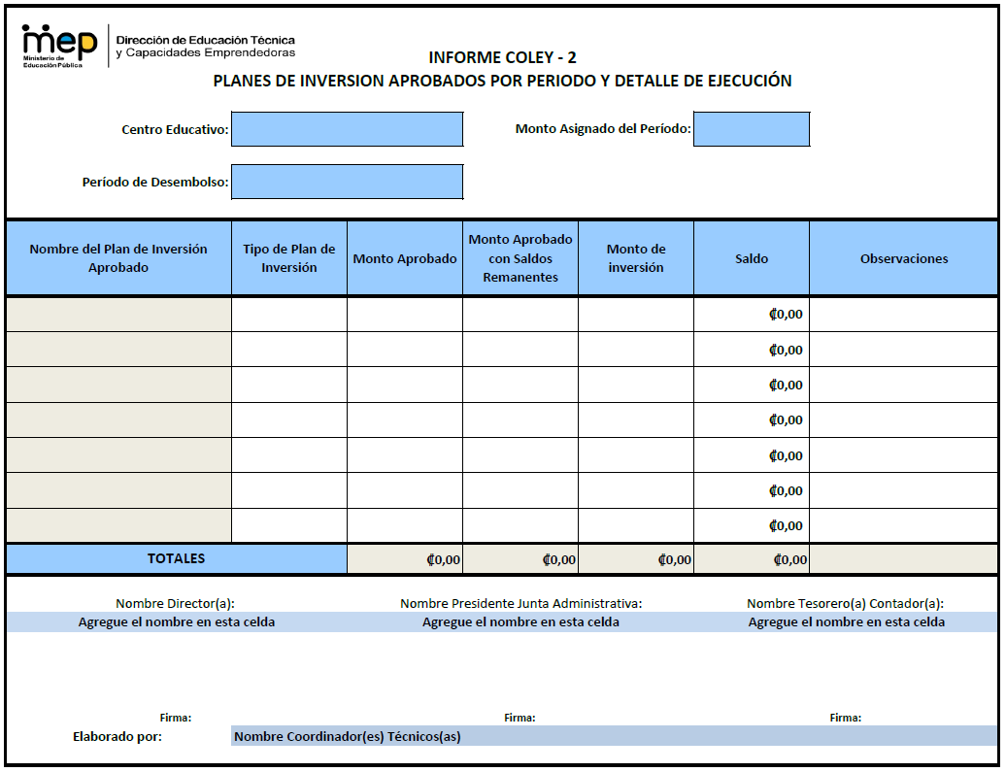
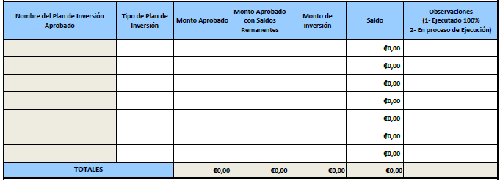
Secciones del Informe COLEY 2
Sección
Administrativa
Sección
Económica
Validación del
Documento

Slide 18
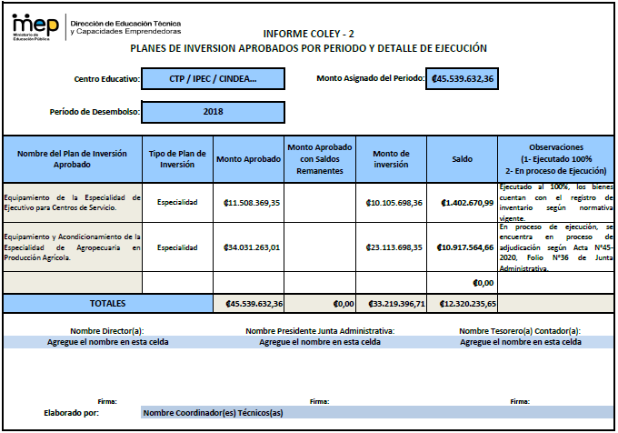
Elaboración del Informe COLEY 2

Slide 19

Informes
COLEY 3
2022
2017
2019
2021
2023
2018
2020

Slide 20

Informes COLEY 3
Resumen histórico que muestra los saldos generales de las inversiones que ha realizado el centro educativo a lo largo de varios periodos de desembolso.
Se muestran en este informe los periodos de desembolso que presenten saldos (no omitir ningún año).
En caso de que, el centro educativo tenga los periodos de desembolso totalmente ejecutados y con saldo en cero se debe reflejar la información de los últimos cinco periodos.

Slide 21
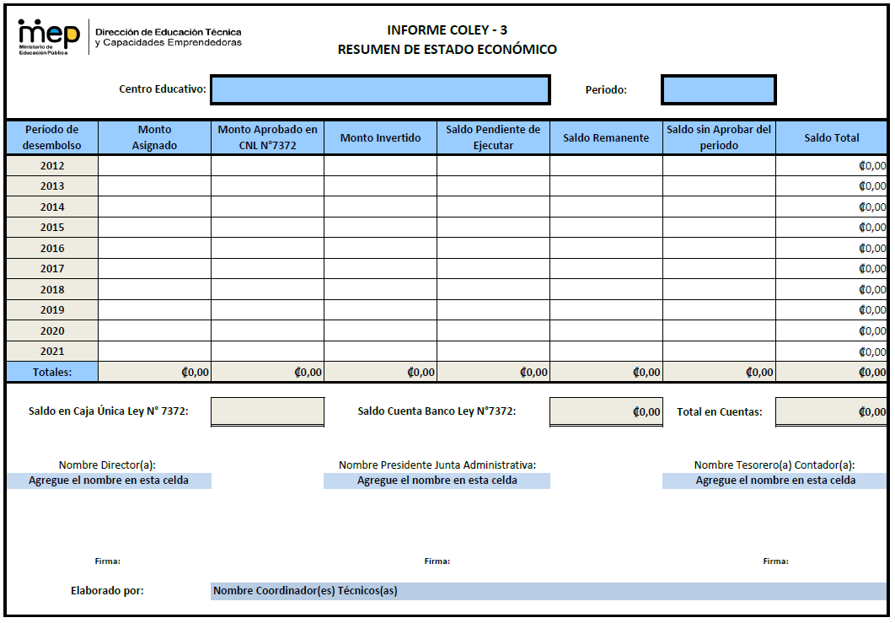
Secciones del Informe COLEY 3
Sección
Administrativa
Sección
Económica
Validación del
Documento

Slide 22
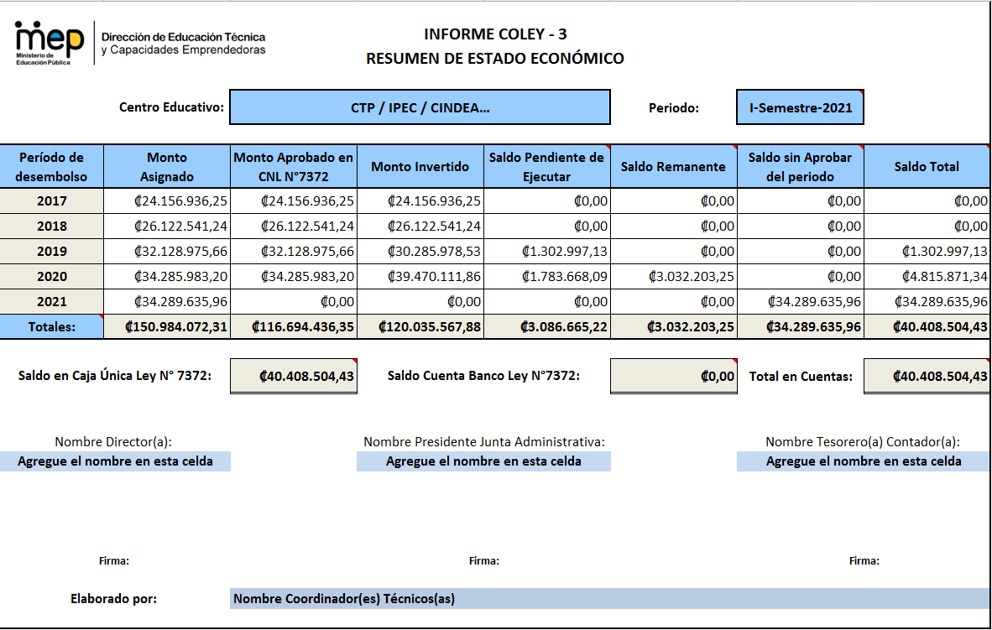
Elaboración del Informe COLEY 3

Slide 23

Estructura Física del Informe COLEY 1, 2 y 3
MINISTERIO DE EDUCACIÓN PÚBLICA
Colegio Técnico Profesional / IPEC / CINDEA
Informe COLEY 1, 2 y 3
I – Periodo – 2023
Periodos de desembolso: 2021 - 2022
Director (a): ____
Coordinadores Técnicos: _____
Fecha: 28/07/2023

Slide 24
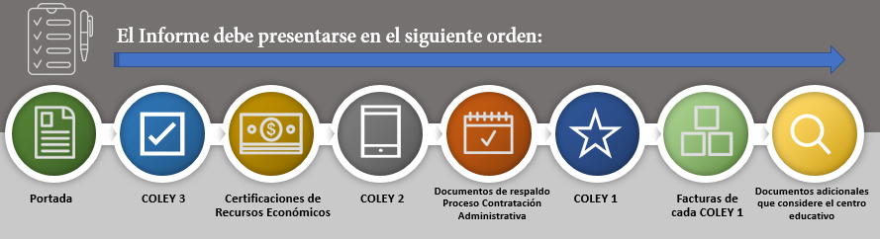

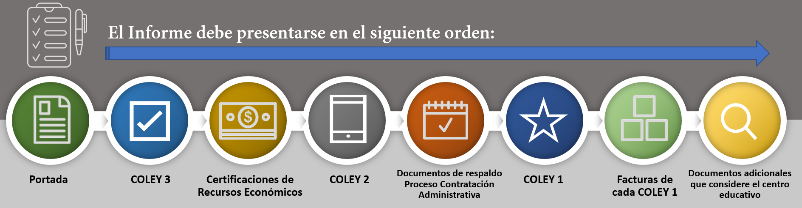
Estructura Física del Informe COLEY 1, 2 y 3
El informe semestral del periodo correspondiente debe entregarse formalmente mediante
oficio emitido por parte del director(a) del centro educativo.
Portada
Certificaciones de
Recursos
económicos
Acta y Declaración Proceso de Contratación
COLEY 1
Facturas de
cada COLEY 1
Documentos adicionales que considere el centro educativo
COLEY 3
COLEY 2

Slide 25
Estructura Física del Informe COLEY 1, 2 y 3
Portada
Informe COLEY 3
Certificaciones de recursos económicos
  Certificación de fondos emitida por el tesorero(a) contador(a).
  Estado de cuenta de Caja Única del Estado y Estado de cuenta del Banco de la Ley N°7372.
  Conciliación Bancaria.
COLEY 2 - Periodo 2022
  Copia del Acta de Junta Administrativa que evidencie la etapa en la que se encuentra el proceso de Contratación Administrativa.
  Declaración jurada del Presidente de Junta Administrativa y Director(a) del centro educativo con respecto al control de activos.
COLEY 1 - Diseño Publicitario 2022
  Copias de las facturas de bienes adquiridos.
COLEY 1 - Contabilidad y Finanzas 2022
  Copias de las facturas de bienes adquiridos.
COLEY 2 - Periodo 2021
  Copia del Acta de Junta Administrativa que evidencie la etapa en la que se encuentra el proceso de Contratación Administrativa.
  Declaración jurada de Presidente de Junta Administrativa y Director(a) del centro educativo con respecto al control de activos.
COLEY 1 - Seguridad y Conectividad Institucional 2021
  Copias de las facturas de bienes adquiridos.

Slide 26

Estructura Digital del Informe COLEY 1, 2 y 3

Slide 27
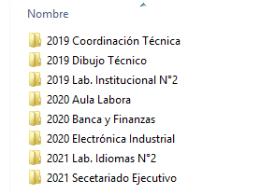
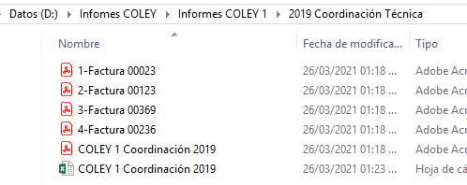
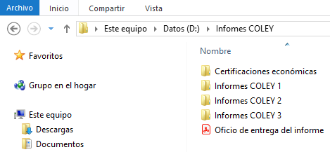
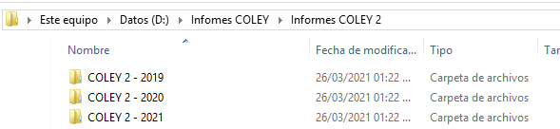
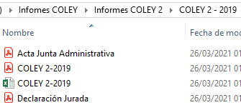
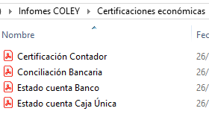
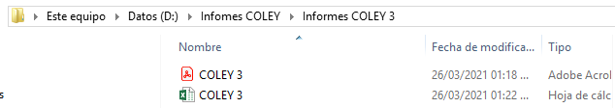
2
3
1
4
Estructura Digital del
Informe COLEY 1, 2 y 3

Slide 28
Créditos y Referencias
Imágenes tomadas de Pixabay.com/es.
Elaborado por:
seccionley7372@mep.go.cr
Dirección de Educación Técnica y Capacidades Emprendedoras

Slide 29






Consultas

